Slide 1
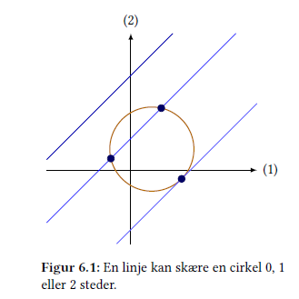
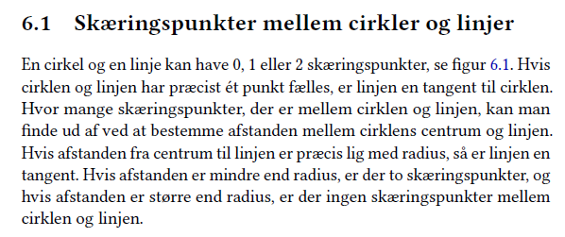
Skæringspunkt mellem cirkler og linjer-matematicús s. 54-58

Slide 2
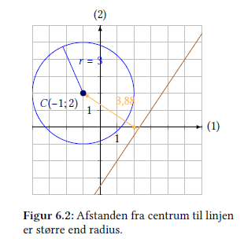
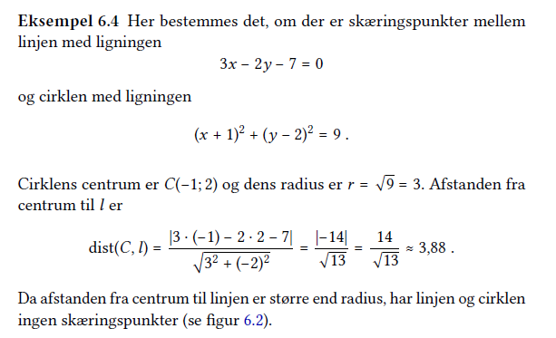
Eksempler – eksempel 6.4 s.54

Slide 3
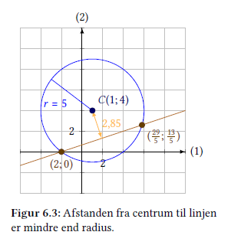

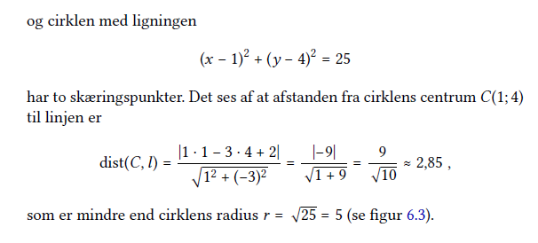
Matematicus s. 55 Eksempel 6.5

Slide 4
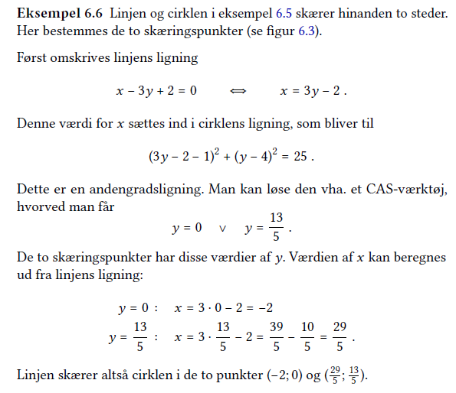
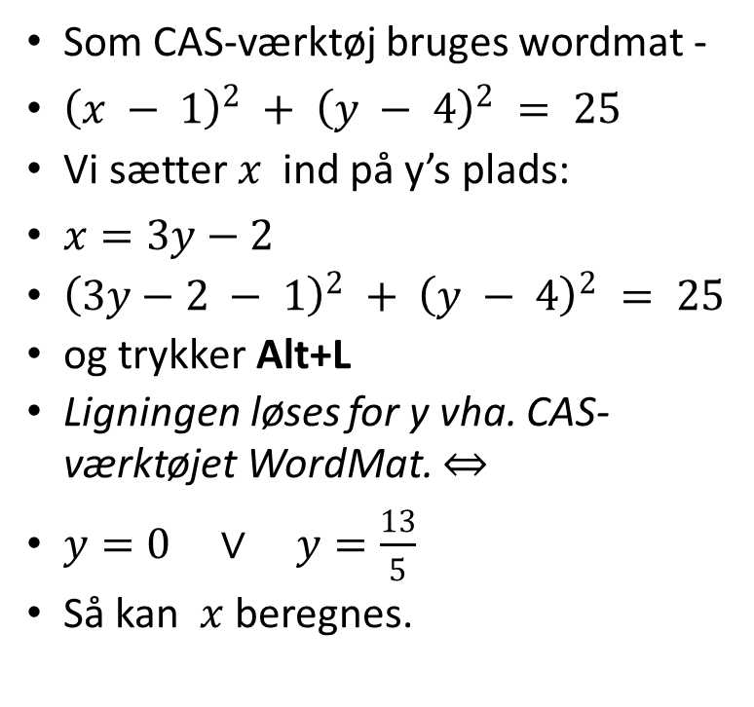
Eksempel 6.6 s.55 Skæring mellem cirkel og linje
Som CAS-værktøj bruges wordmat -
${\left(x − 1\right)}^{2} + {\left(y − 4\right)}^{2} = 25$
Vi sætter $x$ ind på y’s plads:
$x=3y−2$
${\left(3y−2 − 1\right)}^{2} + {\left(y − 4\right)}^{2} = 25$
og trykker Alt+L
Ligningen løses for y vha. CAS-værktøjet WordMat.
$y=0 ∨ y=\frac{13}{5}$
Så kan $x$beregnes.

Slide 5
Skæring mellem cirklen og linjen når parameterfremstilling for linjen kendes:
Metode:
Cirklens ligning kendes 2) Parameterfremstillingen kendes
3) Linjens Koordinatfuktionerne for x og y udtrykt ved t sættes ind i cirklens ligning
4) Ligningen løses vha. CAS og der findes 2 værdier af t
5) Disse værdier af t sættes ind i parameterfremtillingen og koordinatsættene til skæringspunkterne med cirklen kendes.

Slide 6
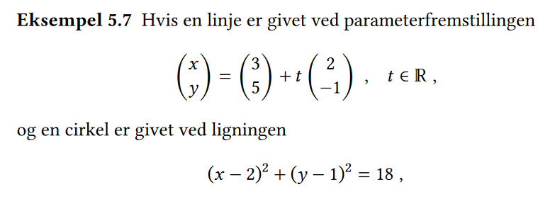
Eksempel 5. 7 (matematicus version 2022)
Her er et eksempel på metoden:

Slide 7
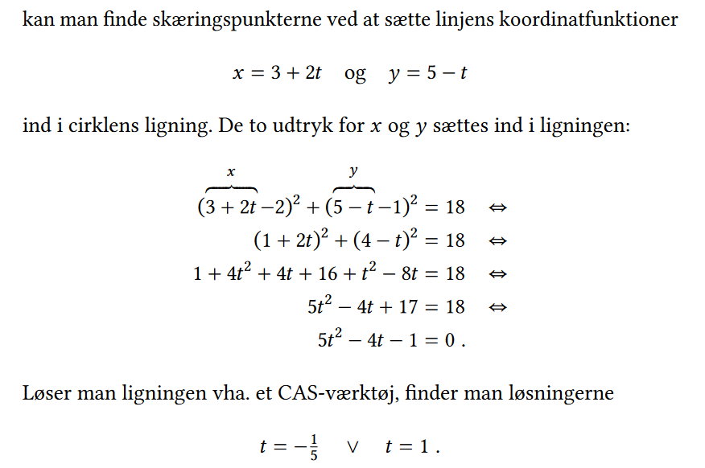
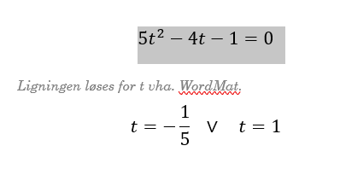
Ligningen løst i wordmat:

Slide 8
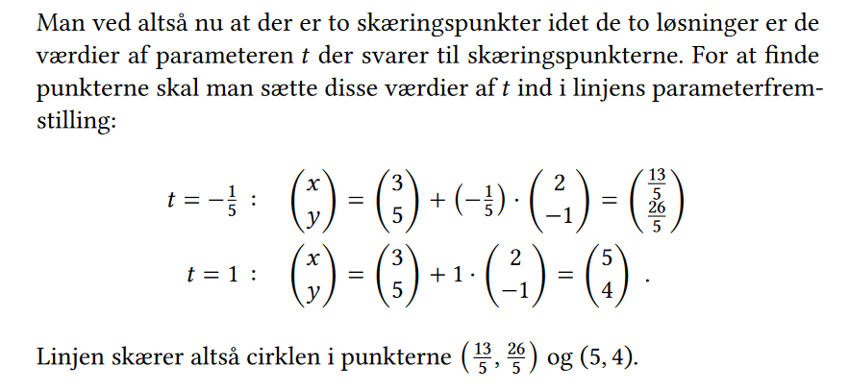
Eksempel 5.7 færdigt:

Slide 9
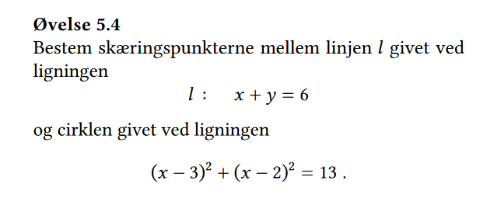
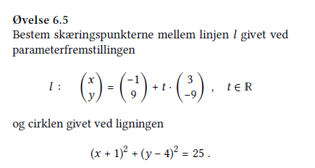
Opgaver: Prøv at løse dem ved beregning og bagefter i Geogebra.

